Slide 1
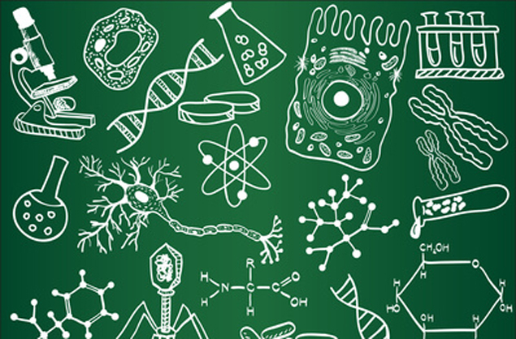
Половое размножение

Slide 2

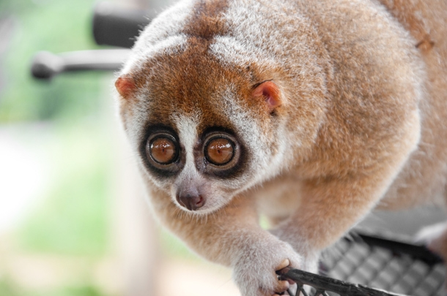
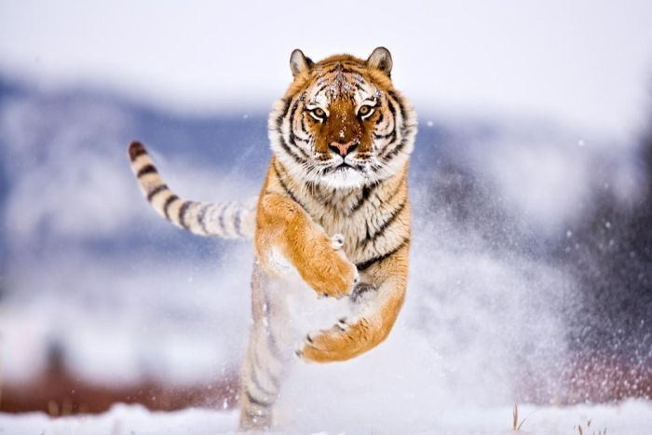

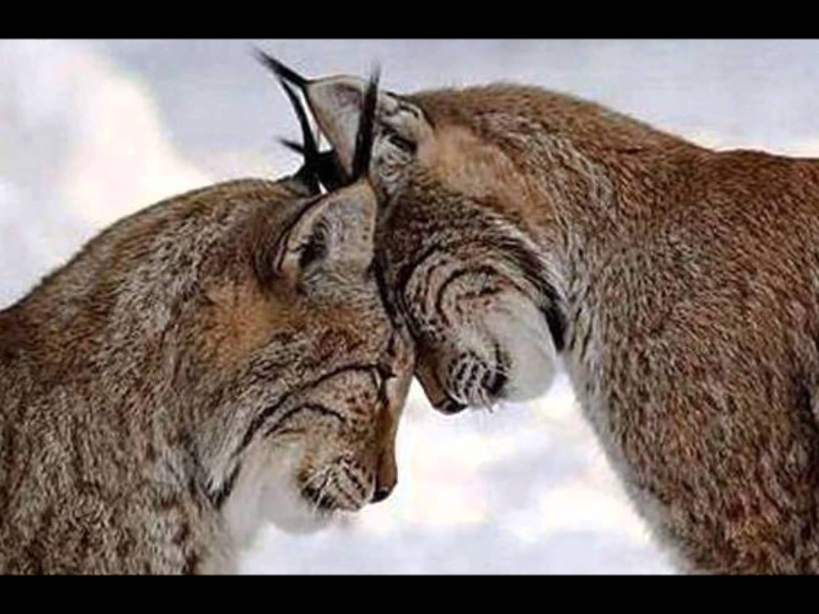
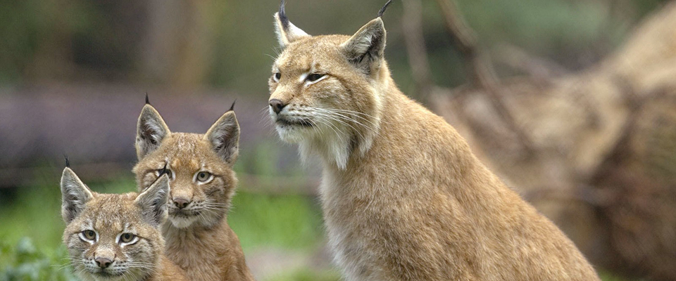
Размножение -всеобщее свойство живых организмов Способность производить подобных себе особей своего вида
Половое размножение
Бесполое размножение

Slide 3


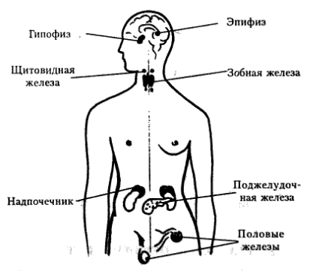
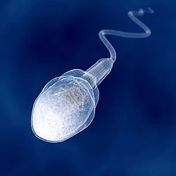
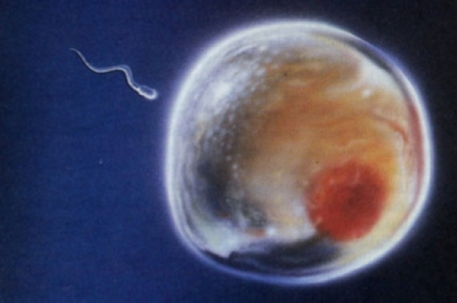
Половое размножение- это процесс образования дочернего организма при участии половых клеток-гамет
Гаметы формируются в специальных органах мужских и женских особей- половых железах
Мужские- сперматозоиды
Женские -яйцеклетки

Slide 4
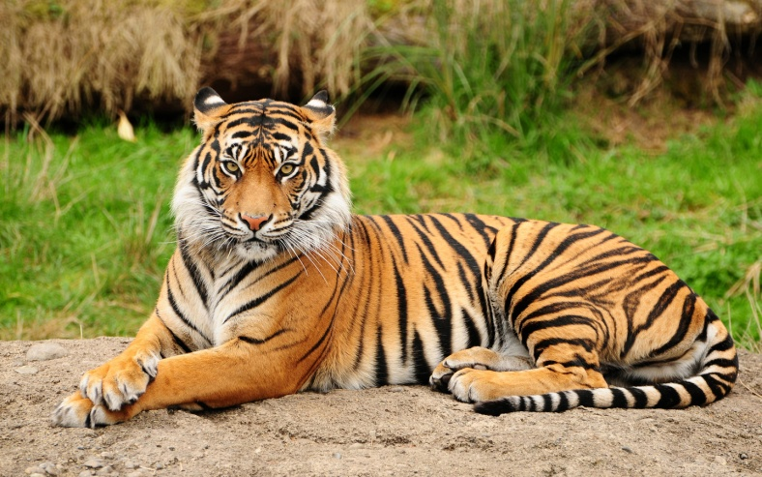
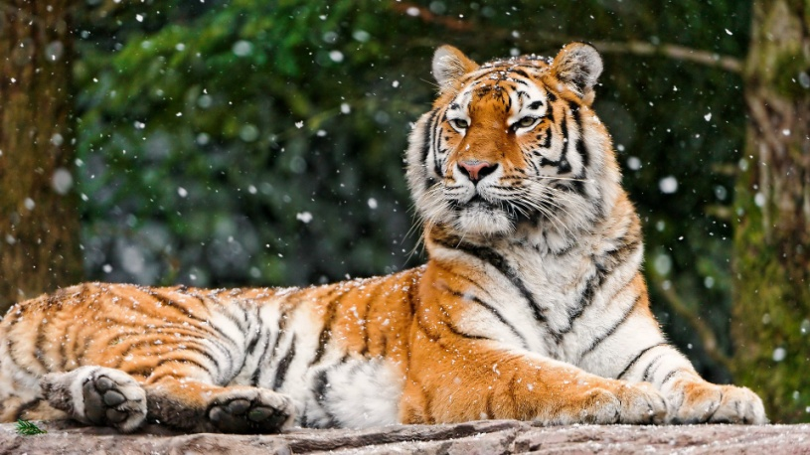
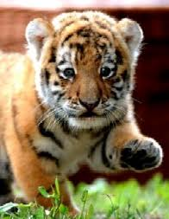
Слияние
50 %
50 %
Новый организм

Slide 5
Половое размножение
*
Новый организм развивается из половых клеток
В размножении обычно участвуют две родительские особи
*
*
У потомков наблюдается генетическое разнообразие
Происходит перекомбинирование наследственных признаков, появляется более жизнеспособное потомство
*

Slide 6
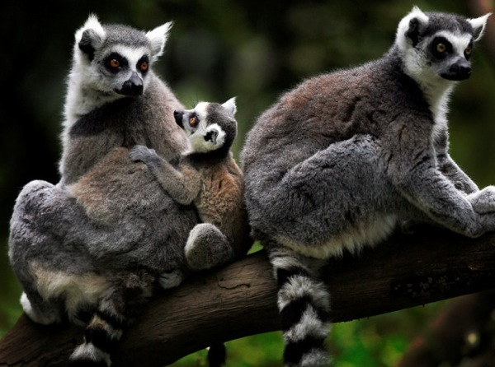
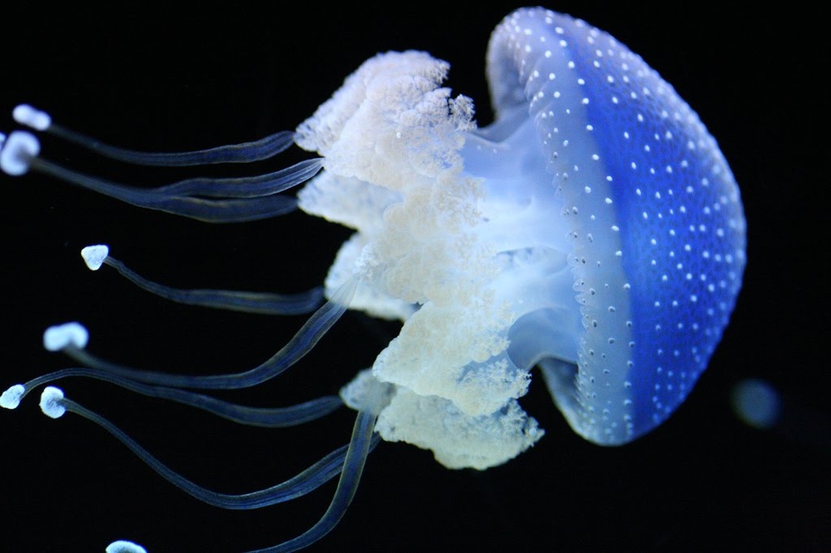
Биологические виды
В зависимости от производимых
Раздельнополые
Самки, самцы
Обоеполые гермафродиты

Slide 7
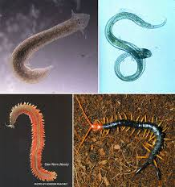
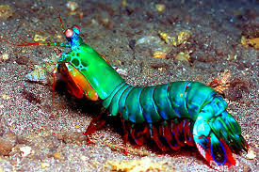
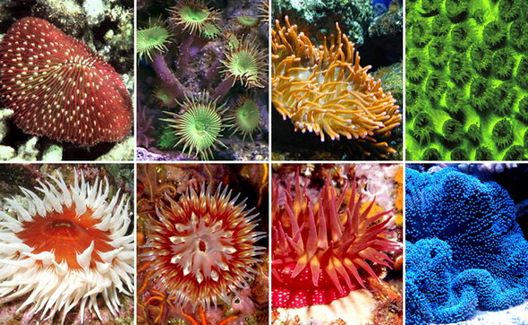

Обоеполые гермафродиты
* Гермафродитизм-возможность самооплодотворения
Плоские и многие кольчатые черви
Ракообразные
Покрытосеменные растения
Кишечнополостные

Slide 8
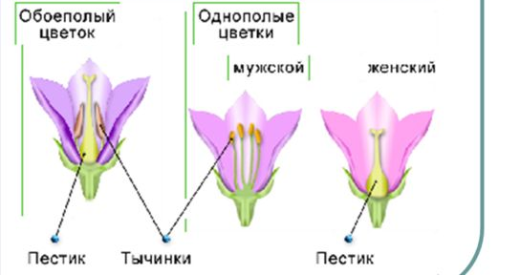
Обоеполые цветки содержат тычинки и пестики одновременно

Slide 9
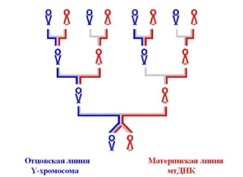
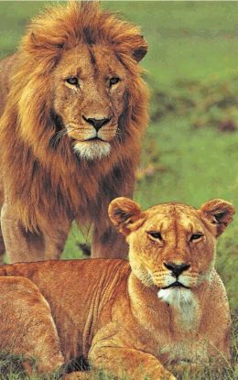
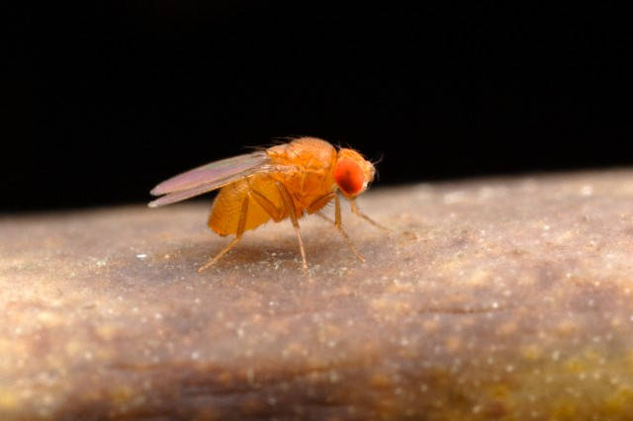
Раздельнополые
Самки, самцы
Преимущество в появлении раздельнополых:
* Возможность объединять генетическую информацию разных особей, формируя новые сочетания и увеличивая генетическое разнообразие вида, что способствовало его приспособлению в изменяющихся условиях обитания

Slide 10
Спасибо за внимание!
Роботу выполнил :
10 класс
Педагог:

